Slide 1
স্বাগতম

Slide 2
শিক্ষক পরিচিতি
মোঃ হুমায়ুন কবীর
ইন্সট্রাক্টর (অটোমোবাইল)
ঝালকাঠি টেকনিক্যাল স্কুল ও কলেজ

Slide 3
পাঠ পরিচিতি
শ্রেণি-ডিপ্লোমা/ইলেক/৪র্থ পর্ব
বিষয়ঃ অ্যাপ্লাইড মেকানিক্স
অধ্যায়ঃ 03
সময়ঃ ৪০ মিনিট

Slide 4
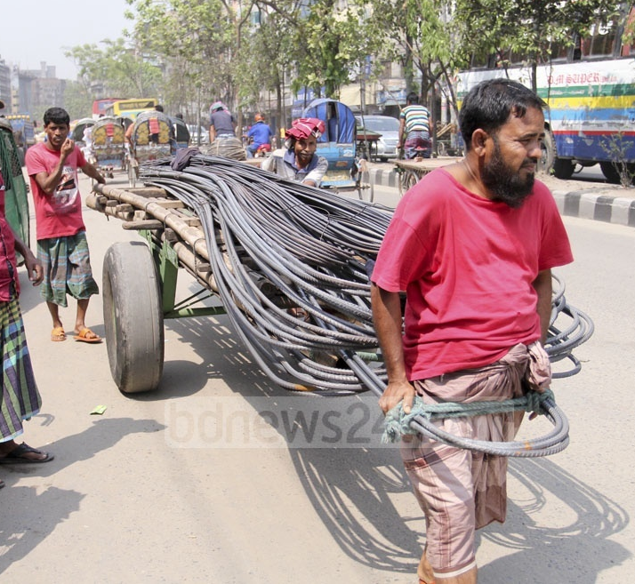
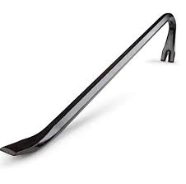
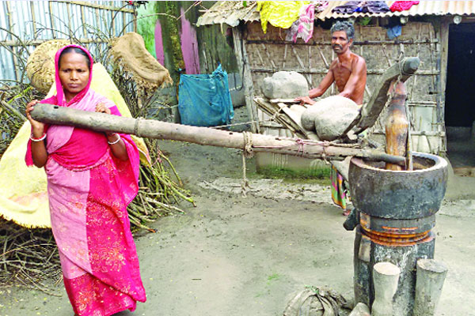
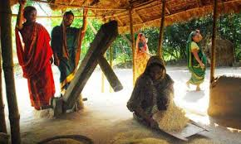

Slide 5
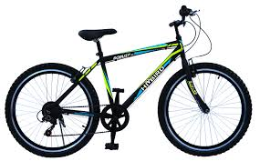
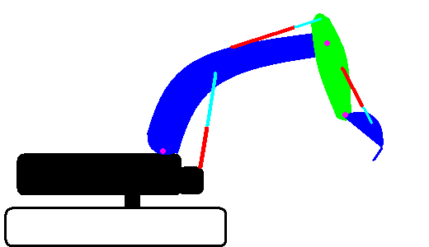
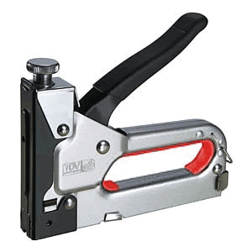
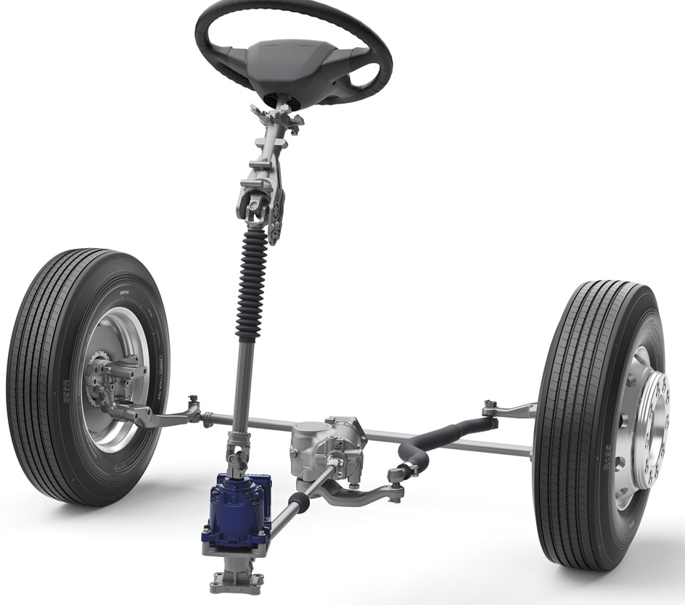

Slide 6
Lever and Couple

Slide 7
শিখন ফল
১। লিভার (Lever)ও কাপল(Couple) কী তা বলতে পারবে ।
2। লিভার ও কাপলের প্রকারভেদ উল্লেখ করতে পারবে।
3। কাপলের বৈশিষ্ট্য আলোচনা করতে পারবে।

Slide 8
লিভার (Lever)
একটি সোজা অথবা বাঁকা শক্ত দন্ডকে এক প্রান্তে কব্জা দ্বারা আটকালে একে লিভার (Lever) বলে।
যে বিন্দুকে কেন্দ্র করে লিভারটি মক্তভাবে আবর্তিত হতে পারে তাকে ফালক্রাম বলে। এটার এক প্রান্তে বল প্রয়োগ করলে অপর প্রান্তটি ভার উত্তোলন করতে সক্ষম। লিভারের যে প্রান্তে বল প্রয়োগ করা হয় তাকে বল বাহু এবং যে প্রান্ত ভার উত্তোলন করে তাকে ভার বাহু বলে।
উদাহরণঃ ক্রো বার, কাঁচি, প্লায়ার্স ইত্যাদি।

Slide 9
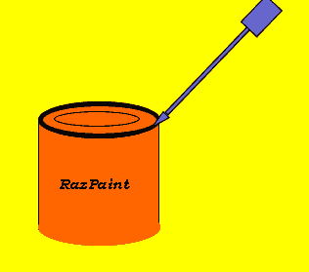
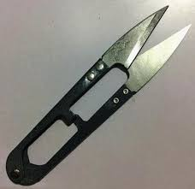
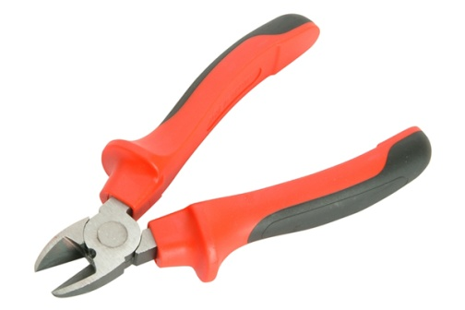
Crow bar
Staple remover
Pliers
Scissors

Slide 10
লিভারের নীতি (Principle of lever)
লিভারের নীতঃ বল × বল প্রয়োগের স্থান থেকে ফালক্রামের দূরত্ব = ভার × ভারের অবস্থান হতে ফালক্রামের দূরত্ব,
অর্থাৎ বল × বল বাহুর দৈর্ঘ্য (Effort arm) = ভার × ভারবাহুর দৈর্ঘ্য (Load arm)
P
চিত্রে সরল লিভারের প্রযুক্ত বল =P
লোড=w
প্রযুক্ত বলএর বাহু =b
লোডের বাহু=a
F
a
b
W
ফালক্রাম F বিন্দুতে মোমেন্ট নিয়ে, P.a=w.b বা

Slide 11
লিভারের নীতি (Principle of lever)
ফালক্রাম F বিন্দুতে মোমেন্ট নিয়ে, P.a=w.b বা
P
F
a
b
W
যান্ত্রিক সুবিধা বৃদ্ধি করতে হলে বাহুর (a) দৈর্ঘ্য বাড়াতে হবে অথবা লোড বাহুর (b) দৈর্ঘ্য কমাতে হবে।

Slide 12
কাপল(Couple)
যখনএকটি বস্তুর উপর দু’টি বিন্দুতে দু’টি সমান, সমান্তরাল ও বিপরীতমুখী বল ক্রিয়া করে, কিন্তু এদের ক্রিয়া একই সরলরেখা বরাবর কাজ করে না তখন এরা একটি জোড় বা যুগল (couple) সৃষ্টি করে।
কাপল সৃষ্টিকারী বল দু’টির ক্রিয়ারেখার মধ্যবর্তী লম্ব দূরত্বকে Arm of couple বলে।
কাপলের যে কোন একটি বল ও কাপলের বাহুর গুনফলকে কাপলের মোমেন্ট (moment of couple) বলে।

Slide 13
কাপল(Couple)
মনের করি চিত্রে P মানের দু’টি সমান ও সমান্তরাল বল A ও B বিন্দুতে বিপরীতমূখী ক্রিয়া করে জোড় বা কাপলের সৃষ্টি করেছে।
অর্থাৎ মোমেন্ট অব কাপল=বল × কাপলের বাহু
M=P×AB=P×d
এখানে, P= বল
d= কাপলের বাহু
P
B
A
d
P

Slide 14
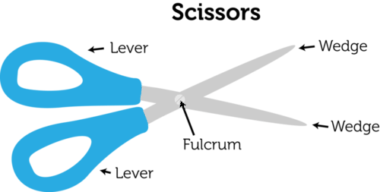
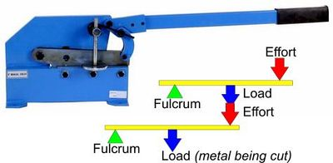
Classification of lever
Simple lever
Compound lever

Slide 15
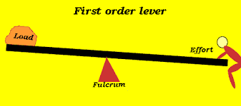
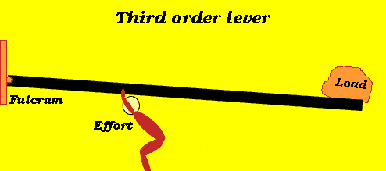
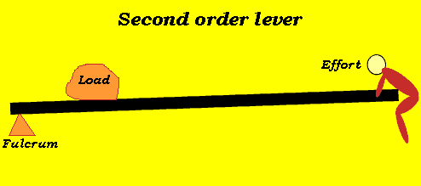
Simple lever
Lever of 1st order
Lever of 3rd order
Lever of 2nd order

Slide 16
Compound lever
দুই বা ততোধিক সরল লিভার নিয়ে গঠিত লিভারকে যৌগিক লিভার বলে।
ইহার যান্ত্রিক সুবিধা সরল লিভারের যান্ত্রিক সুবিধা অপেক্ষা বেশি।
যৌগিক লিভারের সুবিধা=১ম লিভারের সুবিধা × ২য় লিভারের সুবিধা × ------।
ইহা ট্রাক, লরি ইত্যাদি মাল ভর্তি অবস্থায় এর ওজন পরিমাপক মেশিন হিসেবে ব্যবহ্নত হয়। এছাড়াও গোডাউন ও পার্সেল অফিসসমূহে এ মেশিন ব্যবহ্নত হয়।

Slide 17
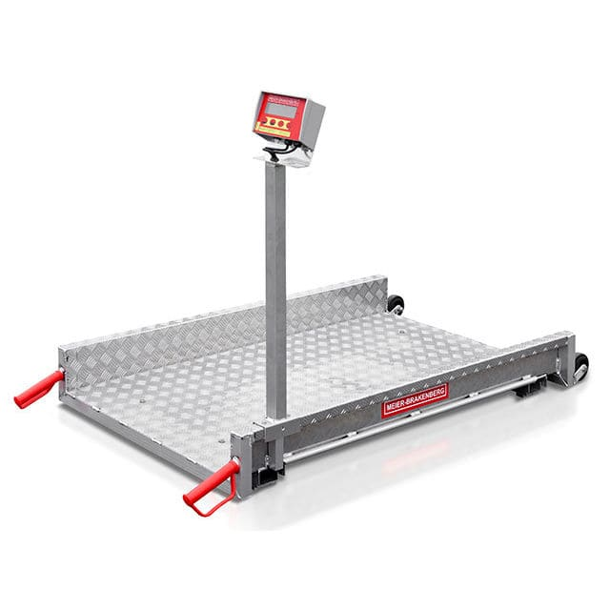
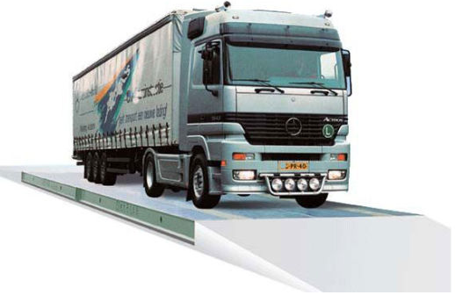
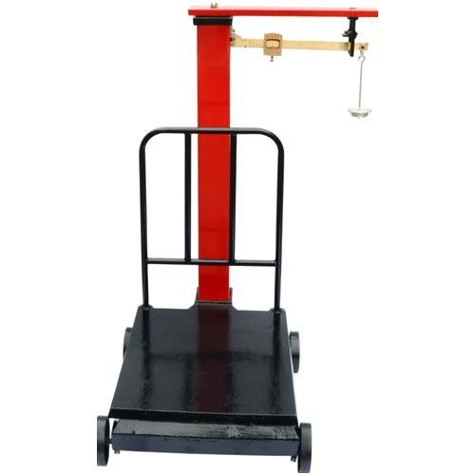

Slide 18
Classification of Couple
Closewise Couple or Possitive Couple
Anticlosewise Couple or Negative Couple
A
B
B
A
d
d

Slide 19
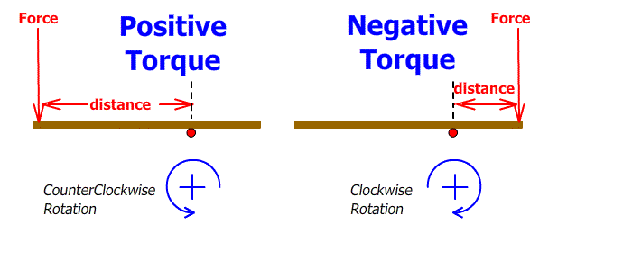

Slide 20
কাপলের বৈশিষ্ট্য
কাপল বা যুগল সৃষ্টিকারী বল দু’টির বীজগাণিতিক যোগফল শূণ্য হবে।
কাপল সৃষ্টিকারী বল দু’টির সমতলে অবস্থিত যে কোন বিন্দুতে এদের মোমেন্টের বীজগাণিতিক যোগফল সর্বদা সমান।
একই সমতলে ক্রিয়ারত একটি বল এবং একটি কাপল ভারসাম্য সৃষ্টি করতে পারে না।
একই সমতলে ক্রিয়ারত দু’টি কাপলের মোমেন্ট সমান ও বিপরীত হলে এরা পরস্পর ভারসাম্য সৃষ্টি করবে

Slide 21
কাপলের বৈশিষ্ট্য
একই সমতলে ক্রিয়ারত যে কোন সংখ্যক কাপল, একটি মাত্র কাপলের সমান হতে পারে এবং উক্ত কাপলের মোমেন্ট অন্যান্য কাপলগুলোর মোমেন্টের বীজগাণিতিক যোগফল সমান।
একই কাপললের পরিবর্তে সর্বদাই এর সমতুল্য অপর একটি কাপল সৃষ্টি করা যায়।

Slide 22
দলগত কাজ
ছবি দেখে বল কোনটি কোন ধরণের লিভার?

Slide 23
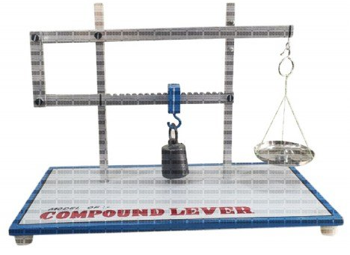
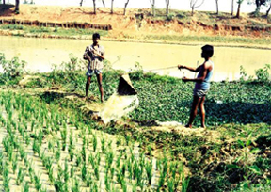

Slide 24
মূল্যায়ণ
১। লিভার কাকে বলে?
২। লিভার কত প্রকার ও কী কী?
৩। ধনাত্মক ও ঋনাত্মক কাপল বলতে কী বুঝ?
৪। লিভারের দু’টি ব্যবহার ক্ষেত্র উল্লেখ কর।
৫। লিভারের নীতিটি লিখ।

Slide 25
বাড়ীর কাজ
কাপলের বৈশিষ্ট্য আলোচনা কর।

Slide 26
ধন্যবাদ

